Slide 1
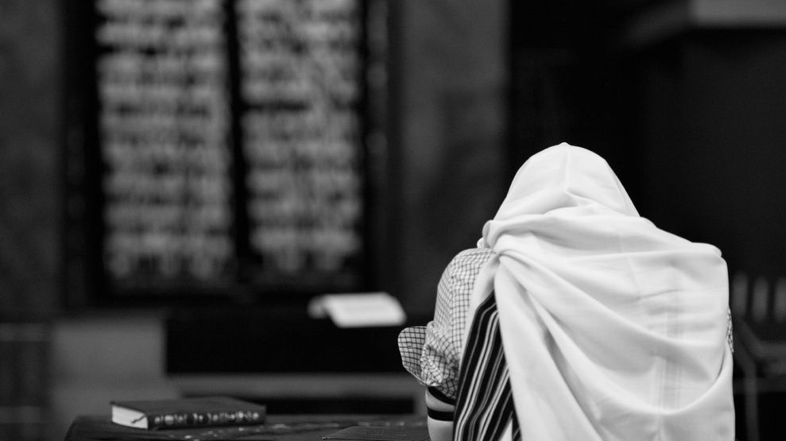
Světová náboženství a náboženská hnutí II.
Denisa Červenková
2019

Slide 2
3. Teologický základ reflexe o vztahu křesťanství a ostatních náboženství
3.1. Antropologická struktura náboženské zkušenosti
3.2. Teologická struktura křesťanské zkušenosti. Základní náboženská zkušenost křesťanství, její christologicko-trinitární ukotvení s ohledem na otázku vztahu k ostatním náboženstvím

Slide 3
Antropologická struktura náboženské zkušenosti
Vyjasnit si pojmy:
Náboženství
Křesťanství jakožto náboženství
Vztah náboženství a víra

Slide 4
3.2. Teologická struktura křesťanské zkušenosti transcendence
Dialogická identita křesťanské teologie: transcendence se sebe-sděluje (zjevuje), dává se poznat, člověk je schopen toto sdělení přijmout
Reciprocita a diference ve vztahu
Kategorie kenosis a agapé
Působení Ducha v lidském společenství

Slide 5
4. Současná paradigmata vztahu křesťanství a ostatních náboženství
Důvody a limity pro:
Exkluzivismus
Inkluzivismus
Pluralismus
Postpluralismus
Etické a eschatologické přístupy, interiorismus

Slide 6
5. Poslání křesťanů ve světě, teologie misie, mezináboženský dialog
5.1 Evangelizace, misie, mezináboženský dialog v dokumentech magisteria
5.2 Čtyři základní formy dialogu
5.3 Poznámky ke "spiritualitě mezináboženského dialogu"

Slide 7
6. Sekty a nová náboženská hnutí
Transformace soudobé religiozity a náboženské novotvary současnosti
Základní rysy nových náboženských hnutí
Typy náboženských skupin podle jejich vztahu ke společnosti (církev, denominace, nové náboženské hnutí, kult-sekta)
New age

Slide 8
Některé základní charakteristiky nových náboženských hnutí
Novost vzhledem k tradiční podobě etablované náboženské tradice (případně novost časová či daná sociokulturním kontextem)
Nová cesta ke spáse, často výlučnost a kritika ostatních cest ke spáse
Sebepojetí jako obnova, oživení tradice případně vědecké uchopení, příhodné pro soudobou kulturu
K transformaci náboženství a novým náboženským hnutím viz např. D. Václavík in Z. Nešpor – D. Václavík a kol. Příručka sociologie náboženství, s. 342-360.

Slide 9
Členění
D. Anthony – T. Robbins – J. Richardson (1978):
Dualistická hnutí
Neofundamentalistická
Revizionistickosynkretistická
Monistická hnutí
Technická
Charismatická
W. Bainbridge:
Typy náboženských skupin podle jejich vztahu ke společnosti:
církev
denominace
nové náboženské hnutí
kult

Slide 10
Mechanismy psychické manipulace u sekt
Řízené chování
Řízené myšlení
Řízené emoce
Řízené informace
Srov. Steven Hassan: Jak čelit psychické manipulaci zhoubných kultů. Brno, T. Janeček 1994.

Slide 11
Indikátory potenciální rizikovosti náboženských skupin dle Golemana:
Srov. GOLEMAN, D.: Waking Up – Early Warning Signs for the Detection of Spiritual Blight. Elements Book, New York 1988, český souhrn převzat z: https://www.pppuk.cz/soubory/primarni_prevence/priloha_17_nova_nabozenska_hnuti.pdf
tabuizovaná témata (otázky, které nemohou být položeny, nejistoty, které nemohou být sdíleny, pochybnosti, které nemohou být vysloveny)
tajnosti (omezení přístupu k informacím)
duchovní klonování (stereotypizované chování, kdy lidé chodí, mluví, myslí, jedí a oblékají se stejně jako jejich vůdce)
skupinové myšlení
neexistence „odpadlíků“
testy loajality (členové jsou nuceni dokazovat loajalitu ke skupině tím, že dělají něco, co znásilňuje jejich osobní etický kodex)
centralizované porozumění (jediný pohled na svět je užíván k vysvětlení čehokoliv a všeho)
absence smyslu pro humor.

Slide 12
New Age
Široký proud alternativní spirituality, životní styl spíše než „hnutí“, typ soudobé religiozity
New Age =nový věk přechodu od křesťanské, patriarchální a dualistické společnosti do období postkřesťanského a monistického
Významný náboženský novotvar, ale funguje na jiných sociálních principech než obvyklá NNH, proto řadíme spíše mezi polycentricky organizovaná společenství či SPINová hnutí (více viz D. Václavík in Příručka sociologie náboženství).

